Slide 1


5.7 电机功率模型
RoboWalker | Yssickjgd

Slide 2
目录
引子
多元函数的展开
最小二乘法回归与拟合
单电机的功率模型
实践
功率采集
数据处理
效果测试
总结

Slide 3
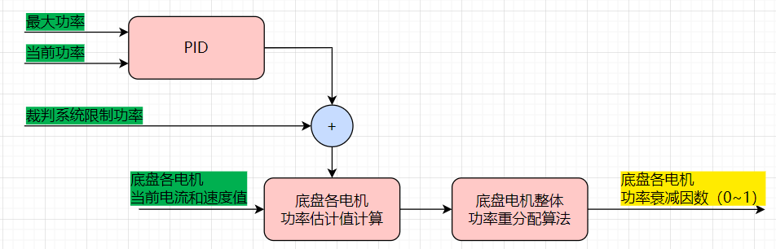
1 引子
上回说到，看下侧这俩框
这一节，我们就对第一个框，也就是底盘各电机功率估计值计算进行分析
想要对电机的功率进行控制，就要知己知彼
建立电机当前状态，也就是电流I、转速ω ，与电机当前功率P的映射关系
P = f(I, ω)
这时候，我们需要借助一些数学分析手段
Taylor展开
最小二乘法

Slide 4
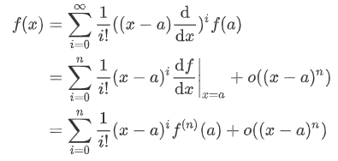
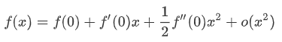
2 多元函数的展开
在数学分析课上都学过Taylor展开，它可以在一个点附近去近似一个函数
宏观物理模型大多是连续无穷阶可导的，因此本章节讨论函数亦是如此
对于一个函数f(x)，其在x=a处的展开，也就是
举例，零点处的二阶Taylor展开，也叫作二阶Maclaurin展开，有

Slide 5
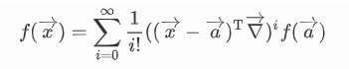
2 多元函数的展开
而多元函数也是有相应的展开式，如下所示
举例，对于二元函数二阶Maclaurin展开，有
在此基础上，我们可以得出这样的推断
电机的功率模型，可以用二元函数的Maclaurin展开进行近似
其实电机的功率，是可以不用这种近似方法的，但那些公式比较复杂，难以快速根据功率、电流、速度其二推至余下的一个量，在单片机上可能无法进行高频率的计算

Slide 6
2 多元函数的展开
最终，我们利用二元函数的二阶Maclaurin展开得到了功率的计算公式
P = f(I, ω) = k0 + k1 * I + k2 * ω + k3 * I * ω + k4 * I^2 + k5 * ω^2
接下来，我们只需要求解出k0~k5就可以得到电机功率的计算公式了

Slide 7
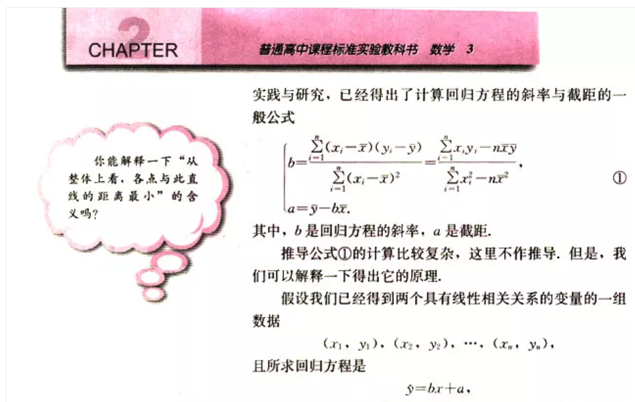
3 最小二乘法回归与拟合
我们在高中，学过对一阶线性函数的最小二乘法，也就是根据一系列的点(x, y)，确定y = k_0 + k_1 * x的两个系数。当时应该只是给了公式，但并未完全讲清楚为什么要这么做
到了大学，这个公式不会变，但我们要了解它的求解方法
我们接下来，就用一种很套路的方式，获取求解这几个待定系数的方法
详情参考git上证明过程文件
实际上，最小二乘法相关的公式，很多的工具和软件都已集成
Matlab
Python
Excel
甚至，可以用C手搓

Slide 8
4 单电机的功率模型
现在，我们的理论已经完善了
利用二元函数的二阶Maclaurin展开得到了功率的计算公式
利用最小二乘法对数据进行处理计算公式中的各个参数
接下来，我们还需要数据，有了一系列的数据才能对功率进行估计
需要的数据：功率P，电流I，角速度ω
注意！角速度应当是不带减速箱的本体角速度值
电机功率与电机的电流和本体转速有关，换个减速箱，只要电流和本体转速不变，功率原则上应当还是不变的
继续审视多元函数展开那里我们近似的公式
P = f(I, ω) = k0 + k1 * I + k2 * ω + k3 * I * ω + k4 * I^2 + k5 * ω^2
这里的I是相电流，或者说电机反馈回来的电流，而不是我们发给电机的目标电流，也不是我们电调那边的总电流
我们接下来就进入实践部分

Slide 9
5 实践
关于电机功率相关数据的采集，我自制了一块功率采样板，可获取接入设备的电流电压功率值
赛季结束后，将该硬件开源到嘉立创平台上，也会作为电控培训部分讲解
现在可以先分享一下思路
INA240和采样电阻对电压和电流数据获取
以裁判系统为基准标定负载的电流和电压，进而获取功率
该模块的接口库在舵轮步兵的开源代码中内含
关于电机不同工作状态的数据获取，可通过给定【速度或电流】值为【方波或变频正弦波】来实现，利用刹车片以及配重来模拟高阻尼、高负载等情况
学到这里的同学如果再不会调电机就不礼貌了，因此，此部分代码只提供不细讲，请自行理解
关于数据处理与最小二乘法，采用Python实现
相关代码还有数据集开源到本次培训的git上，视频简介有链接

Slide 10
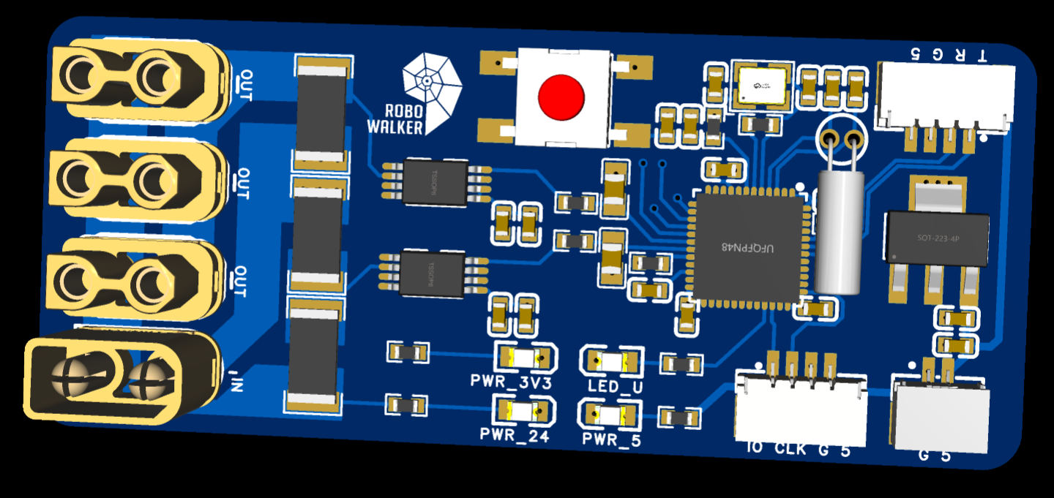
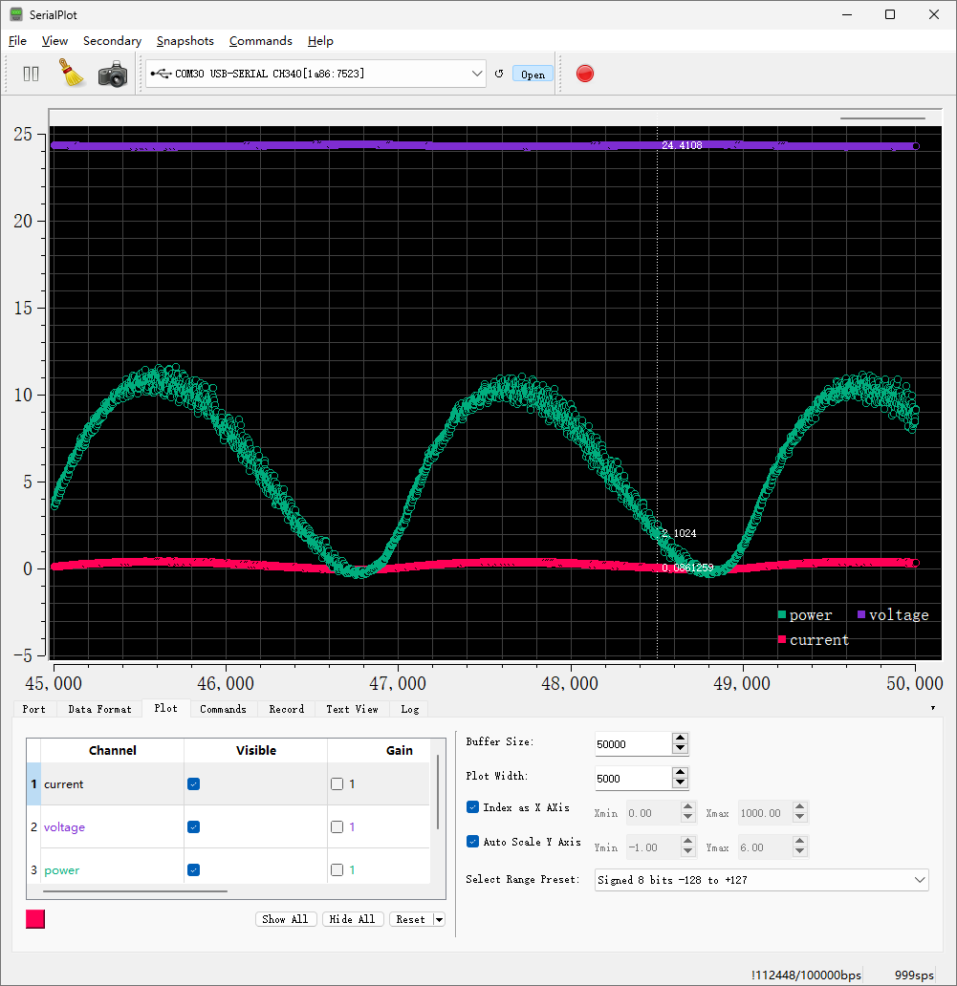
5.1 实践——功率采集
功率采集板如图所示，可持续采集功率数据
相比于某宝功率采集板优势
采集频率远超市面已有产品，最高10kHz
电压0~30V，电流±15V，可采集负功率
暂未实现的功能（正在开发的）
CAN通信
可视化数显
协议格式与有校验的串口绘图相同（1Mbps 8n1）
1B u8 Header=0xAB
4B float current
4B float voltage
4B float power
1B u8 checksum_for_floats

Slide 11
5.1 实践——功率采集
3508电机参考运动状态如下（6020或者其他电机也类似）
速度环控制，PID参数适中下，减速前的目标速度【-200rad/s、-100rad/s、-50rad/s、-20rad/s、-10rad/s、0rad/s、10rad/s、20rad/s、50rad/s、100rad/s、200rad/s】各2s
电流环控制，目标电流以频率【5Hz、10Hz、20Hz】，幅度为【1A、2A、5A】的正弦波进行运动，各2个周期
（可自行补充）
【稍微看看代码】

Slide 12
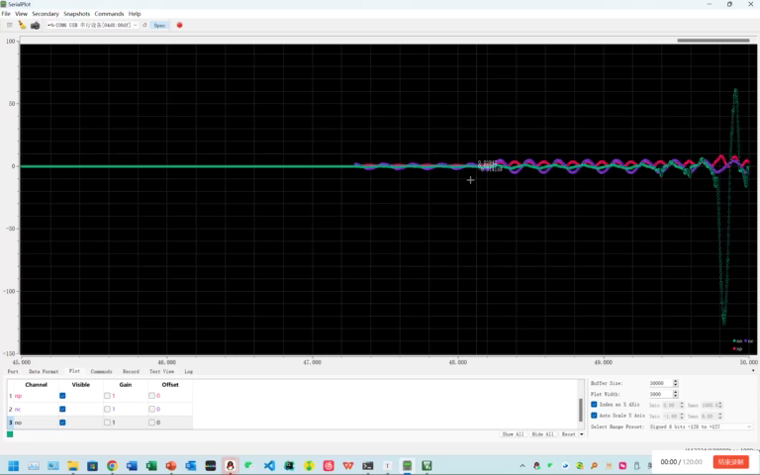
5.1 实践——功率采集

Slide 13
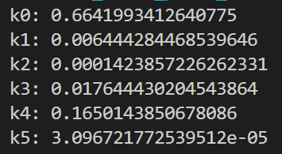
5.2 实践——数据处理
利用Python的numpy、pandas等库，对数据进行处理
Python感兴趣可以自学
视频中仅仅简要介绍代码

Slide 14
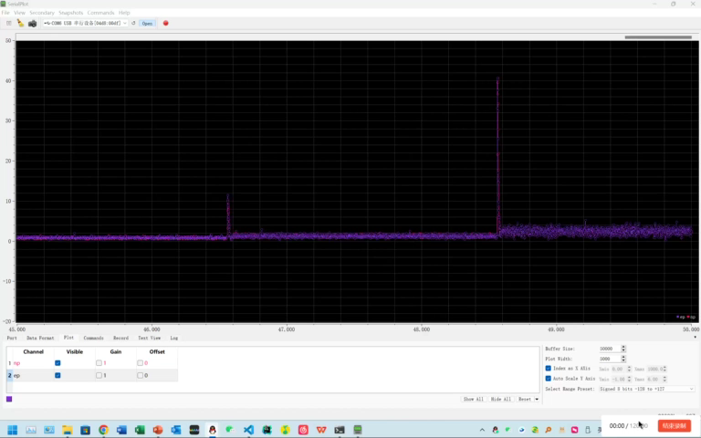
5.3 实践——效果测试
基于功率采集的代码，修改串口绘图部分代码，实时计算拟合的功率和采集板的数据
发现基本吻合

Slide 15
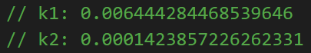
6 总结
这次车速有点快，我们简要总结几下
层层递进，对电机的功率进行了实时计算
利用二元函数的二阶Maclaurin展开对功率建模，建立了电机相电流＆角速度到电机功率的映射关系，但需要确定若干个待定系数
利用功率采样板，对数据进行采集
利用最小二乘法，对采集到的数据进行处理，并确定了那些待定系数
然而，我们还要反思
P = f(I, ω) = k0 + k1 * I + k2 * ω + k3 * I * ω + k4 * I^2 + k5 * ω^2
我们应当意识到，我们k1与k2决定的项，这种建模方式其实不太合理
原则上，电流绝对值越大，角速度绝对值越大，电机功率越高
而且，我们的这两项系数本身也不是很大，就说明这两项对结果影响几乎可以忽略
虽然k5更小，但这是因为ω本身数量级比I要大，且k5对应的是平方项
我们如果将这两项的I和ω加个绝对值试试，或许会拟合得更好？
此外，如何衡量k0到k5这六项，哪个对功率影响更大
如果我们把P、I和ω都归一化，也就是减均值后再除以标准差处理，经过处理后再重新拟合，观察每一项的情况
主成分分析的思想，可以减少计算量，可以让模型更加简化
这两个是开放问题，留给同学们课后思考与实践

